Slide 1

A. HOẠT ĐỘNG KHỞI ĐỘNG

Slide 2

Xem video và trả lời câu hỏi: Trong các loại thức ăn em thích, thức ăn nào nên ăn thường xuyên, thức ăn nào em nên hạn chế ăn? Vì sao?
https://vtv.vn/xa-hoi/thoi-quen-an-uong-gay-hai-cho-suc-khoe-who-khuyen-cao-nhieu-nguoi-viet-tho-o-20200722164414928.htm

Slide 3

KHOA HỌC TỰ NHIÊN 8
BÀI 29: DINH DƯỠNG VÀ TIÊU HOÁ Ở NGƯỜI
(Thời gian thực hiện: 3 tiết)

Slide 4
B. HOẠT ĐỘNG
HÌNH THÀNH KIẾN THỨC

Slide 5


BÀI 29: DINH DƯỠNG VÀ TIÊU HOÁ Ở NGƯỜI
I. Dinh dưỡng và chế độ dinh dưỡng hợp lý
1. Dinh dưỡng và chất dinh dưỡng

Slide 6
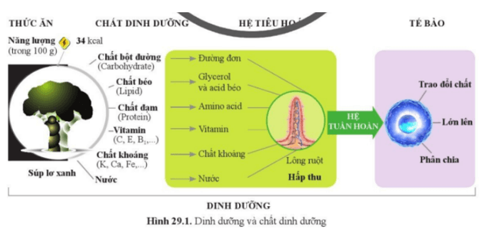
Qua quá trình tiêu hóa, những chất dinh dưỡng trong súp lơ xanh được biến đổi thành những chất gì để tế bào và cơ thể có thể hấp thu được?

Slide 7
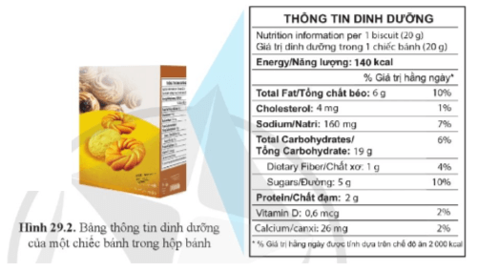
a) Nêu thông tin về các loại chất dinh dưỡng có trong một chiếc bánh.
b) Thông tin trong bảng có ý nghĩa gì đối với người tiêu dùng?

Slide 8
Thế nào là dinh dưỡng, chất dinh dưỡng?
Dinh dưỡng là quá trình thu nhận, biến đổi và sử dụng chất dinh dưỡng.
Chất dinh dưỡng là những chất hay hợp chất trong thức ăn có vai trò cung cấp năng lượng hay nguyên liệu cho tế bào để duy trì hoạt động sống của cơ thể.

Slide 9
BÀI 29: DINH DƯỠNG VÀ TIÊU HOÁ Ở NGƯỜI
I. Dinh dưỡng và chế độ dinh dưỡng hợp lý
1. Dinh dưỡng và chất dinh dưỡng
Dinh dưỡng là quá trình thu nhận, biến đổi và sử dụng chất dinh dưỡng.
Chất dinh dưỡng là những chất hay hợp chất trong thức ăn có vai trò cung cấp năng lượng hay nguyên liệu cho tế bào để duy trì hoạt động sống của cơ thể.

Slide 10
BÀI 29: DINH DƯỠNG VÀ TIÊU HOÁ Ở NGƯỜI
I. Dinh dưỡng và chế độ dinh dưỡng hợp lý
1. Dinh dưỡng và chất dinh dưỡng
2. Chế độ dinh dưỡng hợp lý

Slide 11
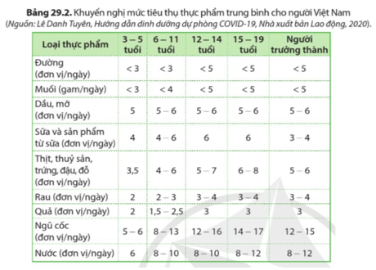
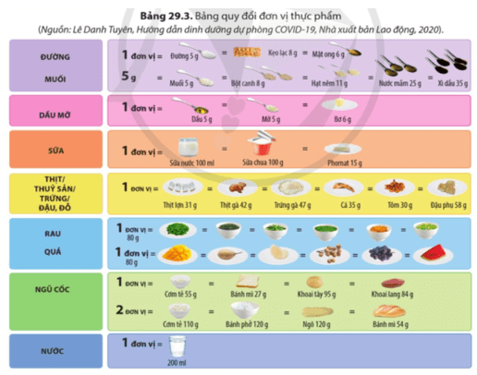
Quan sát bảng 29.2 và 29.3, trả lời các câu hỏi
a.Trong một ngày, một người nên bổ sung cho cơ thể những nhóm
chất dinh dưỡng nào?
b. Loại thực phẩm nào cần được ăn nhiều nhất, loại nào ăn ít nhất? Vì sao?

Slide 12
a. Trong một ngày một người nên bổ sung cho cơ thể những nhóm chất dinh dưỡng nào?
b. Loại thực phẩm nào cần được ăn nhiều nhất, loại nào nên ăn ít nhất? Vì sao
c. Thế nào là chế độ dinh dưỡng hợp lý
d. Chế độ dinh dưỡng không hợp lý sẽ dẫn tới hậu quả gì?
e. Nêu nguyên tắc xây dựng khẩu phần?

Slide 13
BÀI 29: DINH DƯỠNG VÀ TIÊU HOÁ Ở NGƯỜI
I. Dinh dưỡng và chế độ dinh dưỡng hợp lý
1. Dinh dưỡng và chất dinh dưỡng
2. Chế độ dinh dưỡng hợp lý
- Chế độ dinh dưỡng hợp lý là số lượng, thành phần các loại thực phẩm một người sử dụng giúp cung cấp đầy đủ, cân bằng về năng lượng và các nhóm chất dinh dưỡng đảm bảo nhu cầu của cơ thể
- Nguyên tắc xây dựng khẩu phần:
+ Đủ về năng lượng, đủ và cân bằng về các nhóm chất dinh dưỡng
+ Phù hợp với nhu cầu của cơ thể
+ Đa dạng các loại thực phẩm, phù hợp theo mùa và từng địa phương
+ Phù hợp hoàn cảnh kinh tế của hộ gia đình

Slide 15
BÀI 29: DINH DƯỠNG VÀ TIÊU HOÁ Ở NGƯỜI
II. CẤU TẠO VÀ CHỨC NĂNG CỦA HỆ TIÊU HÓA

Slide 16
https://youtu.be/M1zf4u9MvwY
Xem video và hoàn thành phiếu học tập số 2

Slide 17
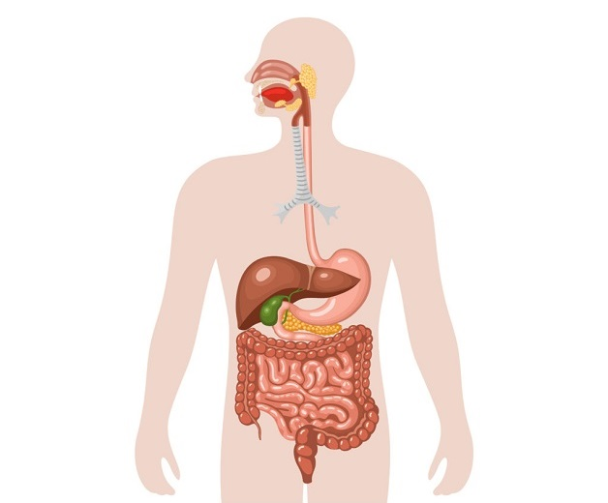
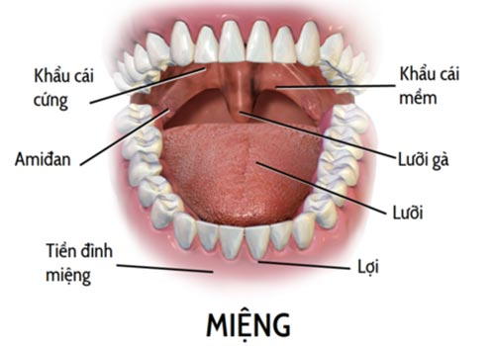
Khoang miệng
Thực quản
Thực quản dài khoảng 25 cm
Ruột già dài khoảng 1,2 – 1,5m có dạng chữ U ngược
Dạ dày là phần rộng nhất của ống tiêu hóa, nằm giữa bụng hơi lệch về phía trái
Ruột non dài từ 5 – 6m, nằm giữa khoang bụng
Dạ dày
Ruột già
Ruột non
Ruột thẳng là nơi trữ phân
Ruột thẳng
Khoang miệng gồm răng, lưỡi,......
Ruột thừa
Hậu môn

Slide 18
PHIẾU HỌC TẬP SỐ 2
Cơ quan |  | Chức năng

Slide 19
PHIẾU HỌC TẬP SỐ 2
Cơ quan |  | Chức năng
Ống tiêu hóa | Khoang miệng | Nghiền nhỏ, đảo trộn thức ăn, giúp thức ăn thấm đều nước bọt. Cảm nhận vị thức ăn.
 | Hầu (họng) và thực quản | Tham gia cử động nuốt, cử động nhu động đẩy thức ăn xuống dạ dày.
 | Dạ dày | Có tuyến vị tiết dịch vị. Dự trữ, nghiền và đảo trộn thức ăn.
 | Ruột non | Có tuyến ruột. Cử động nhu động đẩy thức ăn di chuyển. Hấp thu các chất dinh dưỡng.
 | Ruột già | Hấp thu nước và một số chất. Cử động nhu ruột đẩy chất cặn bã xuống trực tràng. Tạo phân.
 | Hậu môn | Thải phân.
Tuyến tiêu hóa | Tuyến nước bọt | Tiết nước bọt giúp làm ẩm thức ăn, chứa enzyme amylase giúp tiêu hóa một phần tinh bột.
 | Tuyến vị | Tiết dịch vị chứa HCl và enzyme pepsinogen. HCl hoạt hóa pepsinogen thành pepsin (tiêu hóa protein), tiêu diệt mầm bệnh.
 | Gan | Tiết dịch mật, có chức năng nhũ tương hóa lipid. Đào thải độc tố.
 | Túi mật | Dự trữ dịch mật.
 | Tuyến tụy | Tiết dịch tụy chứa các enzyme tiêu hóa protein, lipid và carbohydrate.
 | Tuyến ruột | Tiết dịch ruột chứa các enzyme tiêu hóa protein và carbohydrate.

Slide 20
BÀI 29: DINH DƯỠNG VÀ TIÊU HOÁ Ở NGƯỜI
II. Cấu tạo và chức năng của hệ tiêu hóa
Thảo luận cặp đôi (1 phút)
Xác định các cơ quan của hệ tiêu hóa mà thức ăn không đi qua
Gan, túi mật, tụy,….

Slide 21
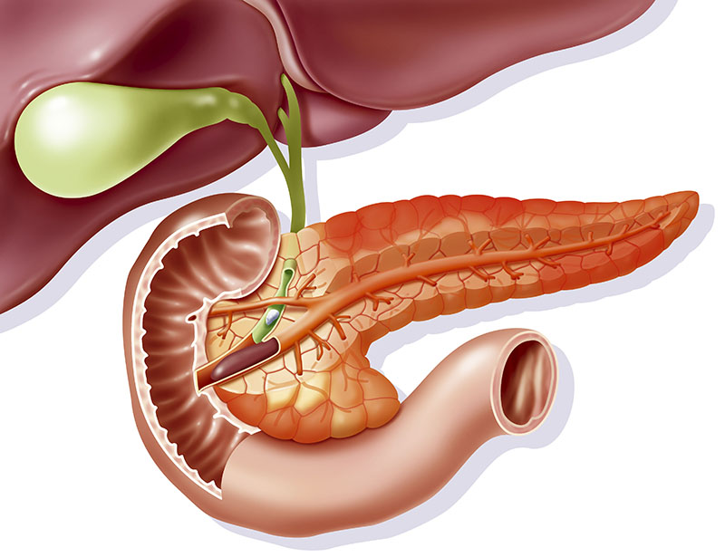
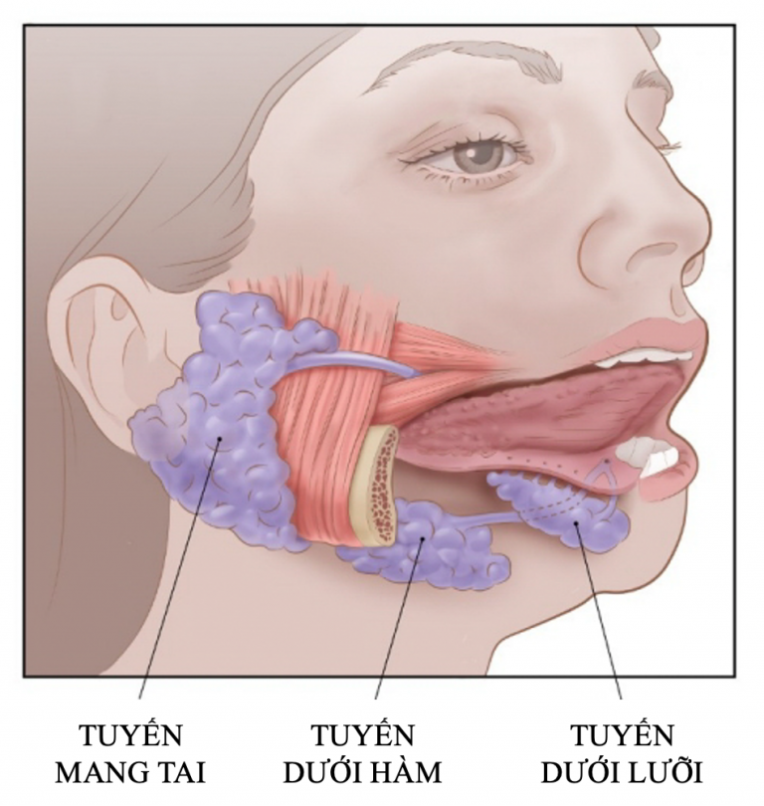
Khoang miệng
Thực quản
Tuyến nước bọt
Dạ dày
Gan
Ruột già
Túi mật
Ruột non
Tụy
Ruột thẳng
Hậu môn

Slide 22

BÀI 29: DINH DƯỠNG VÀ TIÊU HOÁ Ở NGƯỜI
II. Cấu tạo và chức năng của hệ tiêu hóa
Cấu tạo:
+ Ống tiêu hóa: miệng, họng, thực quản, dạ dày, ruột non, ruột già, trực tràng, hậu môn.
+ Tuyến tiêu hóa: Tuyến nước bọt, tuyến vị, gan, tụy, tuyến ruột.

Slide 23
BÀI 29: DINH DƯỠNG VÀ TIÊU HOÁ Ở NGƯỜI
Hoạt động cá nhân
Dựa vào vi deo đã xem trả lời câu hỏi:
Các cơ quan trong hệ tiêu hóa đã phối hợp hoạt động trong quá trình tiêu hóa và hấp thụ chất dinh dưỡng như thế nào?
Quá trình tiêu hóa trải qua những giai đoạn nào?
Ở cơ quan nào thức ăn vừa được tiêu hóa cơ học vừa được tiêu hóa hóa học

Slide 24

Các cơ quan trong hệ tiêu hóa đã phối hợp hoạt động trong quá trình tiêu hóa và hấp thụ chất dinh dưỡng như thế nào?
- Sự phối hợp của các cơ quan trong quá trình tiêu hóa và hấp thu chất dinh dưỡng: Thức ăn di chuyển qua ống tiêu hóa, trải qua quá trình tiêu hóa cơ học (thức ăn được nghiền nhỏ, đảo trộn) và tiêu hóa hóa học (thức ăn được biến đổi nhờ sự xúc tác của enzyme) thành các chất đơn giản. Những chất dinh dưỡng được hấp thu vào máu và mạch bạch huyết ở ruột non. Những chất không được tiêu hóa và hấp thu được thải ra ngoài qua hậu môn.

Slide 25
BÀI 29: DINH DƯỠNG VÀ TIÊU HOÁ Ở NGƯỜI
II. Cấu tạo và chức năng của hệ tiêu hóa
- Các cơ quan trong hệ tiêu hóa có cấu tạo phù hợp với chức năng mà chúng đảm nhận, hoạt động phối hợp nhịp nhàng với nhau để vận chuyển, tiêu hóa thức ăn, hấp thụ các chất dinh dưỡng và thải các chất cặn bã ra ngoài.

Slide 26
Quá trình tiêu hóa trải qua những giai đoạn nào?
Sau khi thức ăn được đưa vào miệng, thức ăn sẽ được tiêu hóa ở khoang miệng => tiêu hóa ở dạ dày
=> tiêu hóa ở ruột non => tiêu hóa ở ruột già và trực tràng

Slide 27
3. Ở cơ quan nào thức ăn vừa được tiêu hóa cơ học vừa được tiêu hóa hóa học
Thức ăn vừa được tiêu hóa cơ học, vừa được tiêu hóa hóa học trong các cơ quan là: miệng, dạ dày. Trong khoang miệng, thức ăn được tiêu hóa cơ học nhờ hoạt động nhai nghiền và một phần tinh bột được tiêu hóa hóa học nhờ enzyme amylase trong nước bọt. Trong dạ dày, thức ăn được tiêu hóa cơ học nhờ hoạt động nghiền, đảo trộn và protein được tiêu hóa hóa học nhờ enzyme pepsin trong dịch vị.

Slide 28
BÀI 29: DINH DƯỠNG VÀ TIÊU HOÁ Ở NGƯỜI
III. CÁC BIỆN PHÁP BẢO VỆ HỆ TIÊU HÓA

Slide 29
BÀI 29: DINH DƯỠNG VÀ TIÊU HOÁ Ở NGƯỜI
PHIẾU HỌC TẬP SỐ 3
Câu 1. Nêu một số nguyên nhân gây mất an toàn vệ sinh thực phẩm.
Câu 2. Nêu thêm một số biện pháp giữ an toàn vệ sinh thực phẩm trong khâu sản xuất, vận chuyển, bảo quản, sử dụng và chế biến.
Câu 3. Nêu tên, nguyên nhân và biện pháp phòng một số bệnh về tiêu hóa.

Slide 30
BÀI 29: DINH DƯỠNG VÀ TIÊU HOÁ Ở NGƯỜI
PHIẾU HỌC TẬP SỐ 3
Câu 1. Nêu một số nguyên nhân gây mất an toàn vệ sinh thực phẩm.
Một số nguyên nhân gây mất an toàn vệ sinh thực phẩm:
- Thực phẩm ôi thiu, bị nấm mốc.
- Thực phẩm chứa tồn dư thuốc bảo vệ thực vật, chất phụ gia, chất bảo quản thực phẩm không được phép sử dụng.
- Thực phẩm bị nhiễm các kim loại nặng như chì, thủy ngân,…
- Thực phẩm có chứa các độc tố tự nhiên như cá nóc, nấm có độc, lá ngón,…

Slide 31
BÀI 29: DINH DƯỠNG VÀ TIÊU HOÁ Ở NGƯỜI
Câu 2. Nêu thêm một số biện pháp giữ an toàn vệ sinh thực phẩm trong khâu sản xuất, vận chuyển, bảo quản, sử dụng và chế biến.
Một số biện pháp khác trong giữ an toàn vệ sinh thực phẩm trong khâu sản xuất,
vận chuyển,
bảo quản, sử dụng và chế biến:
Các khâu | Biện pháp giữ an toàn vệ sinh thực phẩm
Khâu sản xuất | - Sử dụng nguồn nước tưới, thức ăn đảm bảo vệ sinh. - Sử dụng các dụng cụ, thiết bị sạch sẽ, hợp vệ sinh trong sản xuất.…
Khâu vận chuyển và bảo quản | - Đảm bảo phương tiện vận chuyển thực phẩm được chế tạo bằng vật liệu không làm ô nhiễm thực phẩm hoặc bao gói thực phẩm; dễ làm sạch; chống được sự ô nhiễm, kể cả khói, bụi và lây nhiễm giữa các thực phẩm với nhau;… - Không vận chuyển thực phẩm cùng hàng hoá độc hại hoặc có thể gây nhiễm chéo ảnh hưởng đến chất lượng thực phẩm.
Khâu sử dụng và chế biến | - Rửa tay với nước ấm và xà phòng trước khi nấu ăn tầm 20 phút. - Nếu như tóc bạn dài bạn hãy đeo mũ chùm đầu, băng kín những vết thương ở trên tay. - Giữ cho khu chế biến thức ăn gọn gàng và sạch sẽ.
.

Slide 32
BÀI 29: DINH DƯỠNG VÀ TIÊU HOÁ Ở NGƯỜI
Câu 3. Nêu tên, nguyên nhân và biện pháp phòng một số bệnh về tiêu hóa.
Tên bệnh | Nguyên nhân | Biện pháp phòng
Ngộ độc thực phẩm | - Do sử dụng thực phẩm đã bị nhiễm khuẩn hoặc ô nhiễm hóa học, các thực phẩm biến chất, ôi iu hoặc có sẵn độc tố,… | - Có chế độ dinh dưỡng hợp lí. - Thực hiện an toàn vệ sinh thực phẩm. - Vệ sinh răng miệng đúng cách. - Uống đủ nước, bổ sung chất xơ, lợi khuẩn. - Xây dựng thói quen ăn uống lành mạnh. - Tạo bầu không khí vui vẻ khi ăn. - Hạn chế sử dụng chất kích thích. - Vệ sinh răng miệng đúng cách. - Luyện tập thể dục, thể thao phù hợp.
Tiêu chảy | - Do ngộ độc thực phẩm, nhiễm khuẩn đường ruột, rối loạn vi sinh đường ruột,…
Giun sán | - Do môi trường sống ô nhiễm; thói quen ăn thực phẩm sống, rửa chưa sạch; nhiễm ấu trùng giun sán từ thú cưng,…
Sâu răng | - Do vi khuẩn tấn công, vệ sinh răng miệng không đúng cách, thường xuyên ăn vặt, sử dụng thực phẩm nhiều đường,…
Táo bón | - Do chế độ ăn uống không hợp lí (uống ít nước, thiếu chất xơ, ăn nhiều thực phẩm giàu chất béo,…); do mắc các bệnh lí; sử dụng một số loại thuốc;…
Viêm dạ dày | - Do nhiễm vi khuẩn HP, chế độ dinh dưỡng thiếu khoa học, sử dụng quá nhiều thuốc giảm đau, tâm lí căng thẳng,…

Slide 33
Nếu lấy lá xanh không bịt băng giấy đen trên cây và nhỏ dung dịch iodine lên một vị trí của lá thì vị trí đo có chuyển thành màu xanh tím không? Vì sao?
Lấy lá xanh không bịt băng giấy đen để tiến hành thí nghiệm, thì khi nhỏ dung dịch iodine lên một vị trí bất kì trên lá thì vị trí đó cũng sẽ bị đổi màu.
Vì, lá cây không bị bịt băng giấy nên toàn bộ lá đều tiến hành quang hợp bình thường.

Slide 34
Nêu các biện pháp bảo vệ hệ tiêu hóa

Slide 35
BÀI 29: DINH DƯỠNG VÀ TIÊU HOÁ Ở NGƯỜI
III. CÁC BIỆN PHÁP BẢO VỆ HỆ TIÊU HÓA
1. An toàn vệ sinh thực phẩm
An toàn vệ sinh thực phẩm là các điều kiện và biện pháp cần thiết để đảm bảo thực phẩm không gây hại đến sức khỏe của con người

Slide 36
BÀI 29: DINH DƯỠNG VÀ TIÊU HOÁ Ở NGƯỜI
III. CÁC BIỆN PHÁP BẢO VỆ HỆ TIÊU HÓA
1. An toàn vệ sinh thực phẩm
An toàn vệ sinh thực phẩm là các điều kiện và biện pháp cần thiết để đảm bảo thực phẩm không gây hại đến sức khỏe của con người

Slide 37
BÀI 29: DINH DƯỠNG VÀ TIÊU HOÁ Ở NGƯỜI
III. CÁC BIỆN PHÁP BẢO VỆ HỆ TIÊU HÓA
2. Phòng bệnh về tiêu hóa
- Chế độ dinh dưỡng hợp lý
Xây dựng thói quen ăn uống lành mạnh
Tạo bầu không khí vui vẻ khi ăn
Hạn chế sử dụng chất kích thích
Luyện tập TDTT phù hợp
Uống đủ nước, bổ sung chất xơ phù hợp
Vệ sinh răng miệng đúng cách
Thực hiện an toàn vệ sinh thực phẩm

Slide 38
BÀI 32: DINH DƯỠNG VÀ TIÊU HOÁ Ở NGƯỜI
4/ Một số bệnh về đường tiêu hoá
Câu 4. Các biện pháp bảo vệ hệ tiêu hóa và cơ sở khoa học của các biện pháp
Biện pháp | Cơ sở khoa học
Ăn chậm nhai kĩ, ăn đúng giờ, đúng bữa, hợp khẩu vị; tạo bầu không khí vui vẻ thoải mái khi ăn; sau khi ăn cần có thời gian nghỉ ngơi hợp lí. | Giúp thuận lợi cho quá trình tiêu hóa cơ học và tiêu hóa hóa học được hiệu quả.
Có chế độ dinh dưỡng hợp lí, xây dựng thói quen ăn uống lành mạnh. | Đảm bảo đủ chất dinh dưỡng, tránh cho các cơ quan tiêu quá phải làm việc quá sức.
Ăn uống hợp vệ sinh, ăn chín uống sôi, vệ sinh răng miệng sạch sẽ. | Tránh các tác nhân gây hại cho các cơ quan tiêu hóa.
Uống đủ nước; tập thể dục thể thao phù hợp. | Giúp cho cơ thể và hệ tiêu hóa khỏe mạnh.

Slide 39
C. HOẠT ĐỘNG LUYỆN TẬP

Slide 40


HƯỚNG DẪN SỬ DỤNG
Bước 1: Bấm vào màn hình ra câu hỏi
Bước 2: Bấm tiếp vào màn hình ra đáp án
Bước 3: Bấm vào chiếc xe của xì trum để vượt chướng ngại vật.
Trường hợp học sinh không có đáp án.
Bước 1: Bấm vào xì trum thảm bay sẽ ra đáp án. Bấm vào xì trum thảm bay sẽ mất đáp án mà xì trum thảm bay đưa ra.
Bước 2: Bấm tiếp vào màn hình để ra đáp án cuối cùng.
Bước 3: Bấm vào chiếc xe của xì trum để vượt chướng ngại vật.

Slide 41
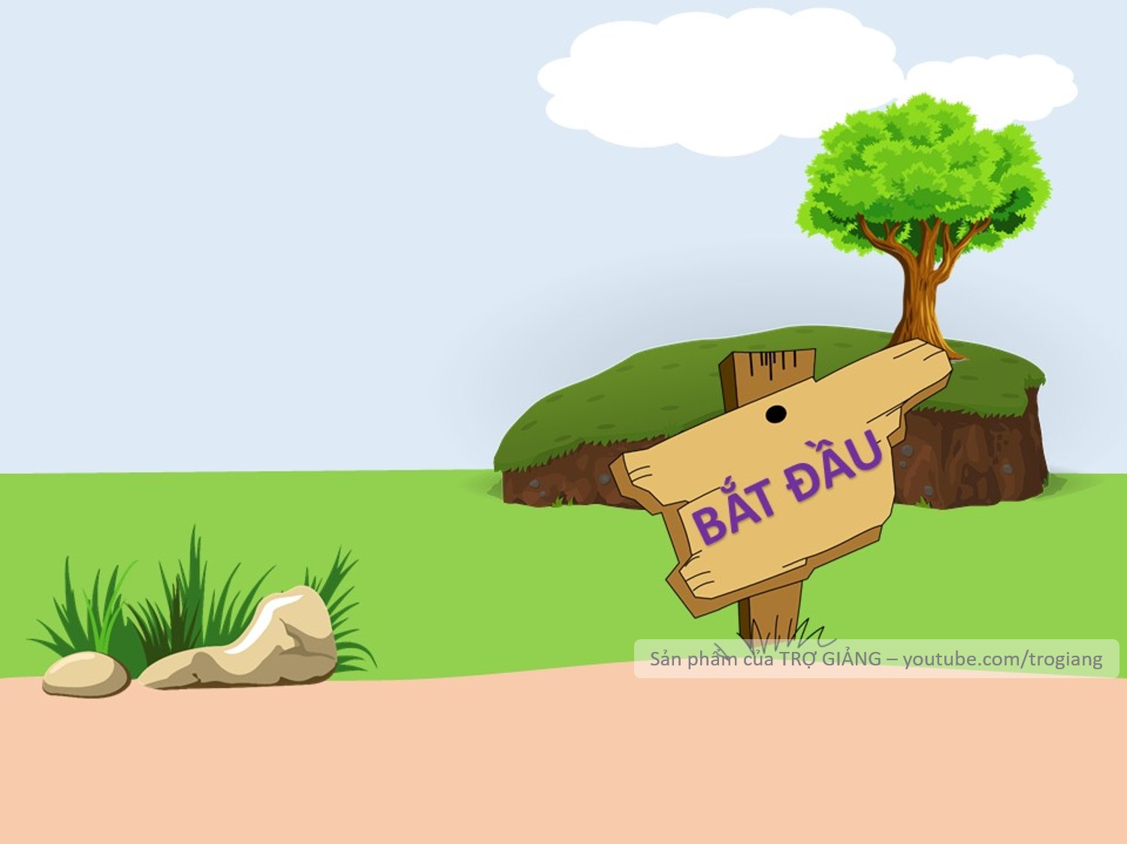
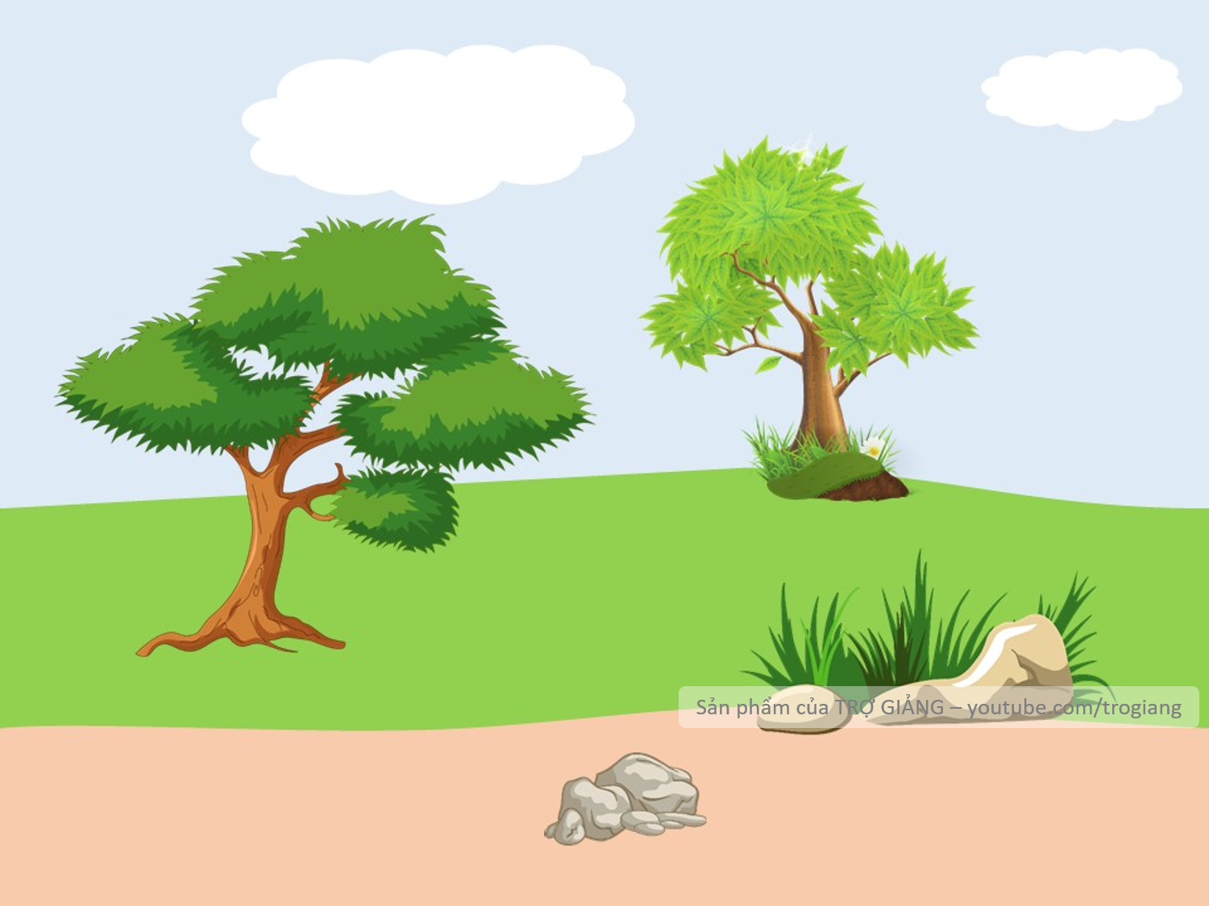
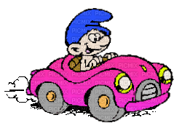

VƯỢT CHƯỚNG
NGẠI VẬT

Slide 42

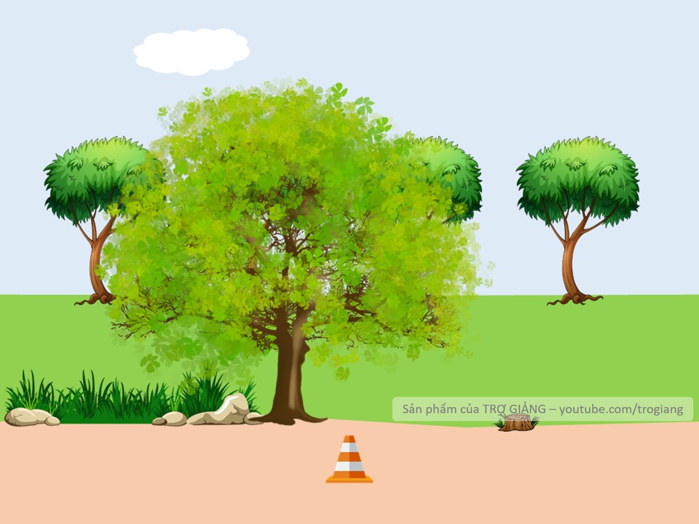


Câu 1: Dinh dưỡng là gì?
Quá trình thu nhận, biến đổi và sử dụng chất dinh dưỡng cho các hoạt động sống của cơ thể.
Không trả lời được thì mình giúp cho để qua vòng nhé!
Quá trình thu nhận, biến đổi và sử dụng chất dinh dưỡng cho các hoạt động sống của cơ thể.

Slide 43
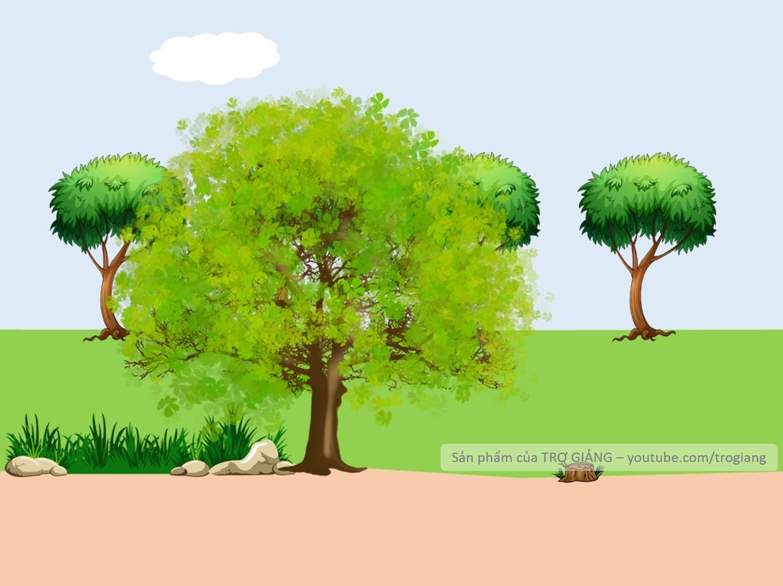
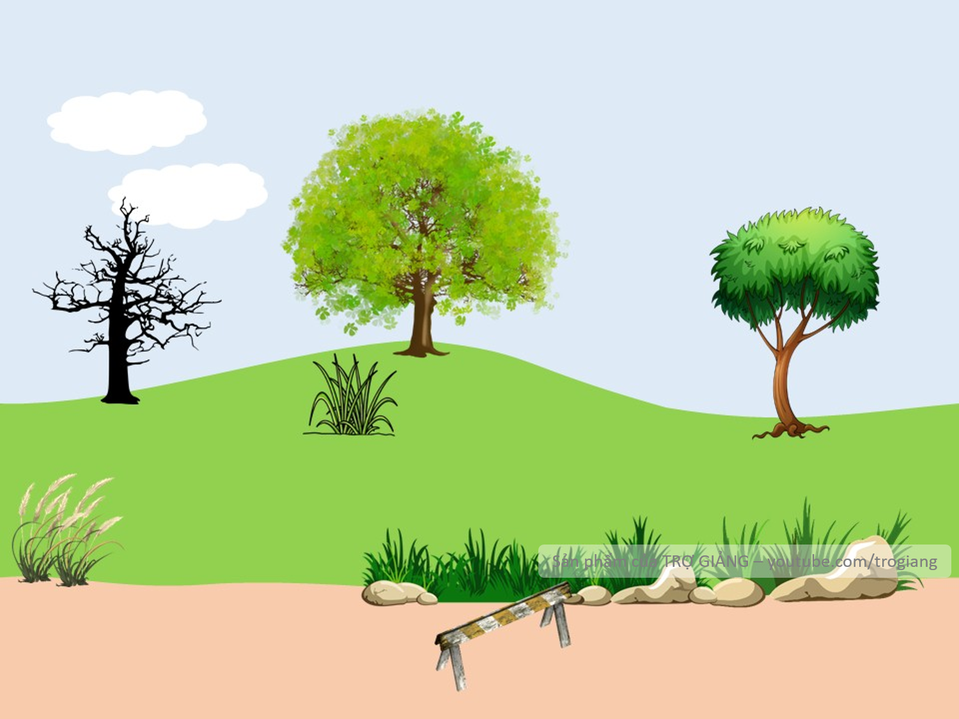

Câu 2: Chất dinh dưỡng là gì?
Những chất có trong thức ăn mà cơ thể sử dụng làm nguyên liệu cấu tạo cơ thể và cung cấp năng lượng cho các hoạt động sống.
Không trả lời được thì mình giúp cho để qua vòng nhé!
Những chất có trong thức ăn mà cơ thể sử dụng làm nguyên liệu cấu tạo cơ thể và cung cấp năng lượng cho các hoạt động sống.

Slide 44
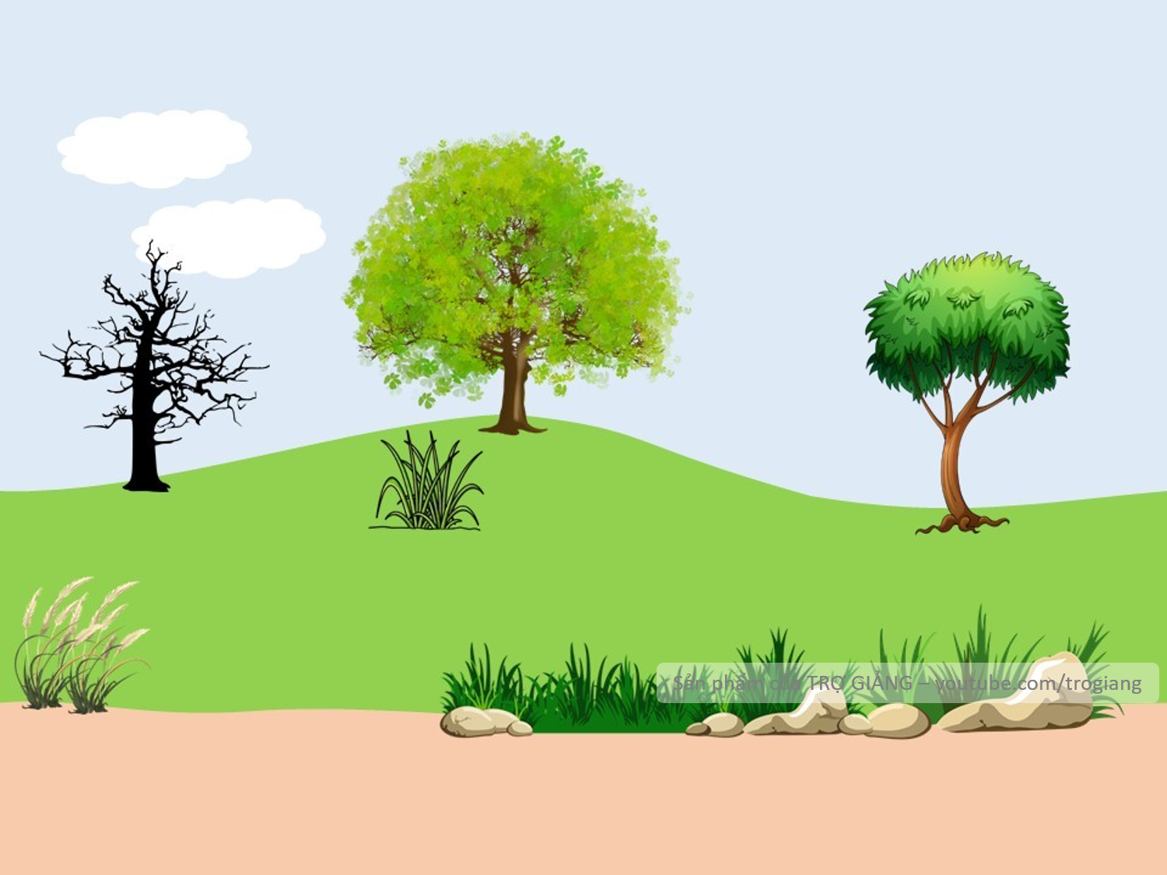
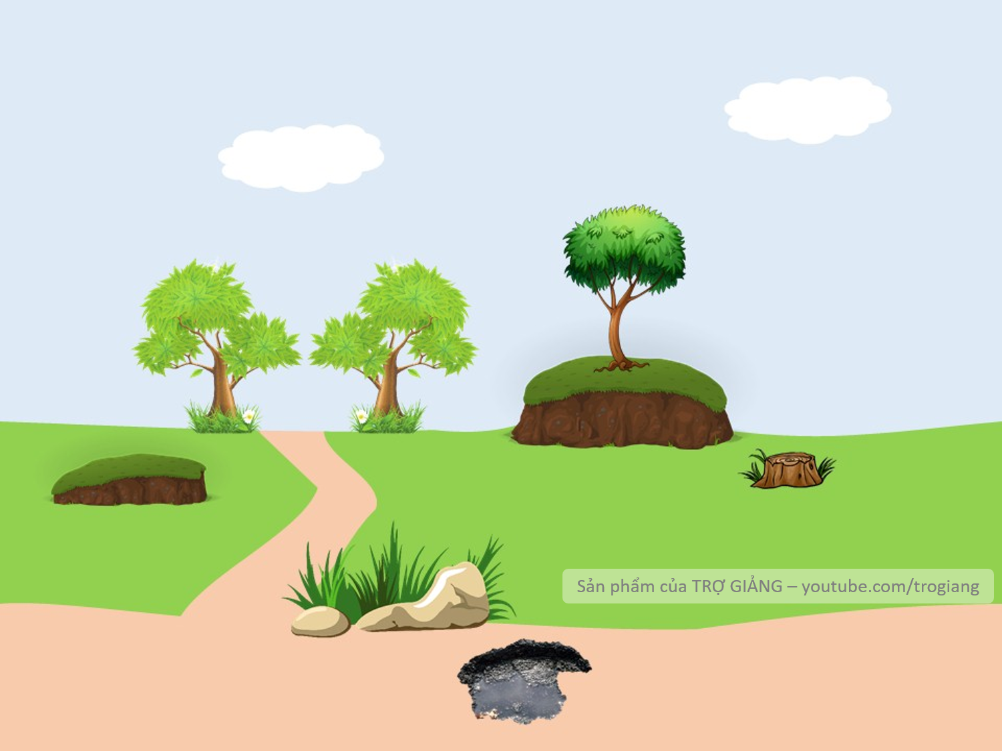
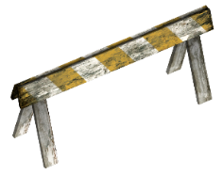
Câu 3: Tuyến nước bọt có chức năng gì?
Làm ẩm thức ăn, chứa enzyme amylase giúp tiêu hoá một phần tinh bột.
Không trả lời được thì mình giúp cho để qua vòng nhé!
Làm ẩm thức ăn, chứa enzyme amylase giúp tiêu hoá một phần tinh bột.

Slide 45
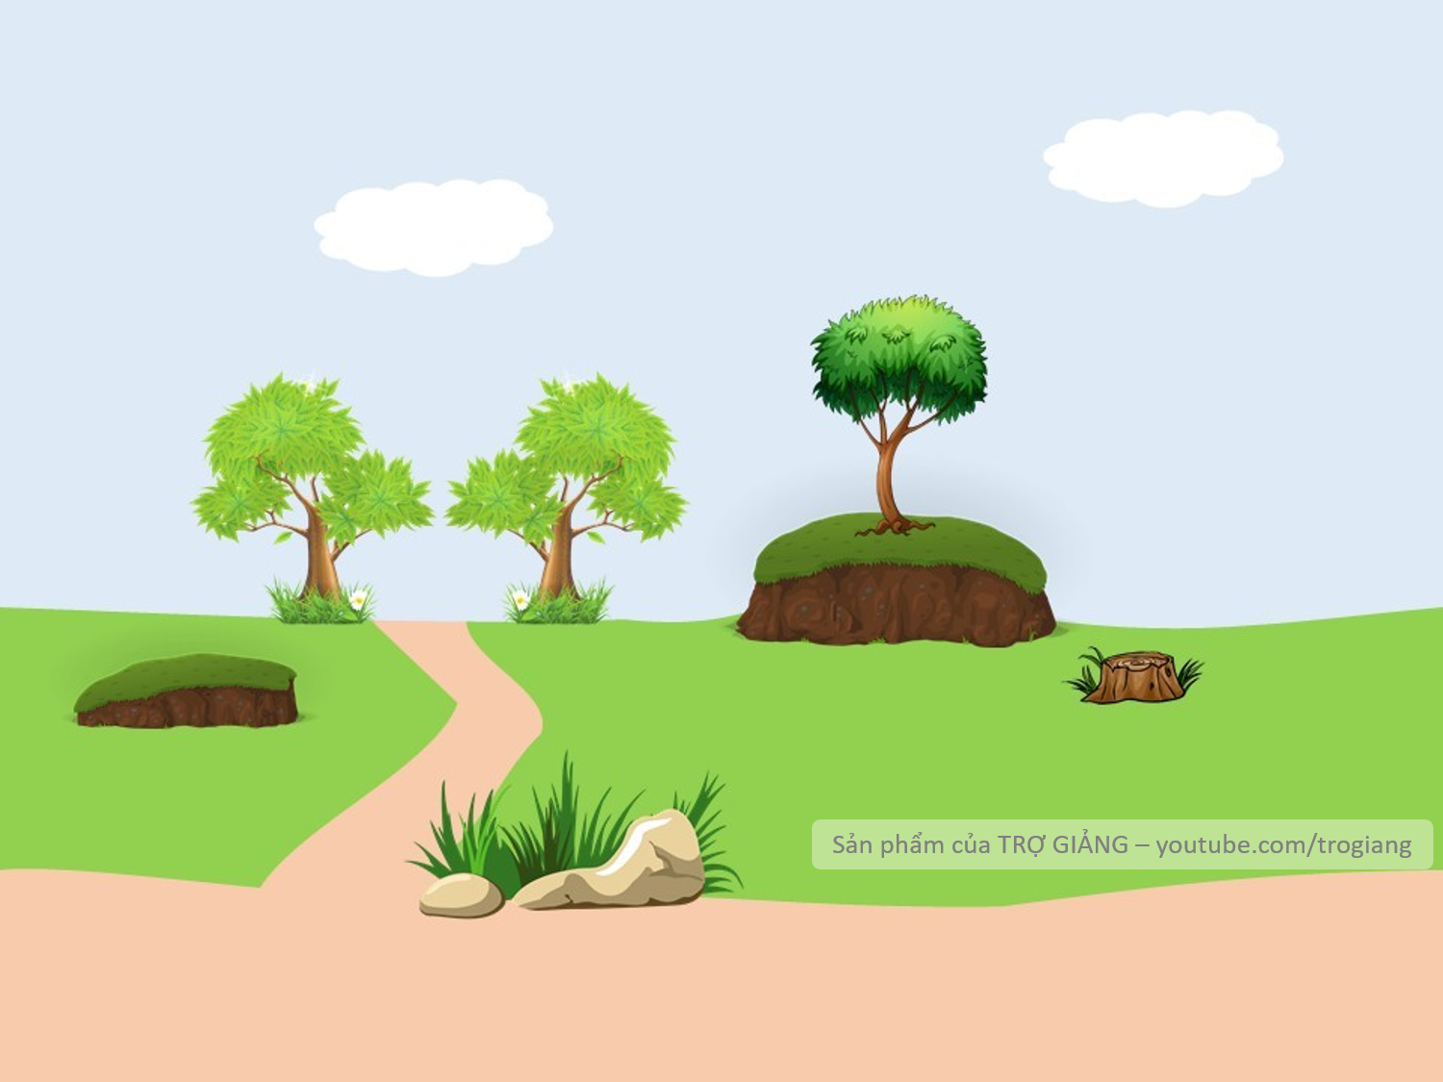
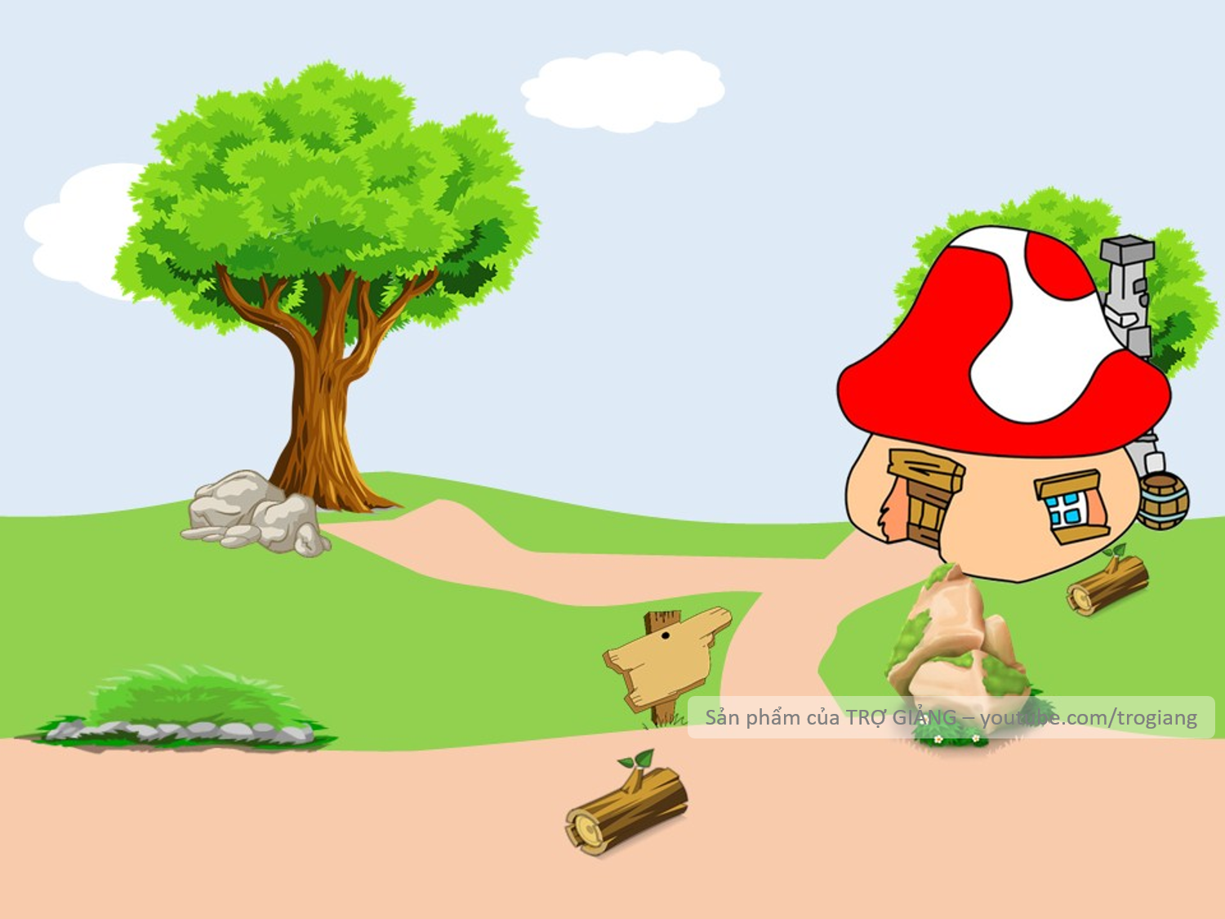
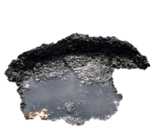
Đặc điểm cấu tạo nào của ruột non giúp chúng tăng hiệu quả hấp thụ chất dinh dưỡng?
lớp niêm mạc gấp nếp với nhiều lông ruột dày đặc giúp làm tăng diện tích bề mặt ruột non.
Không trả lời được thì mình giúp cho để qua vòng nhé!
lớp niêm mạc gấp nếp với nhiều lông ruột dày đặc giúp làm tăng diện tích bề mặt ruột non.

Slide 46
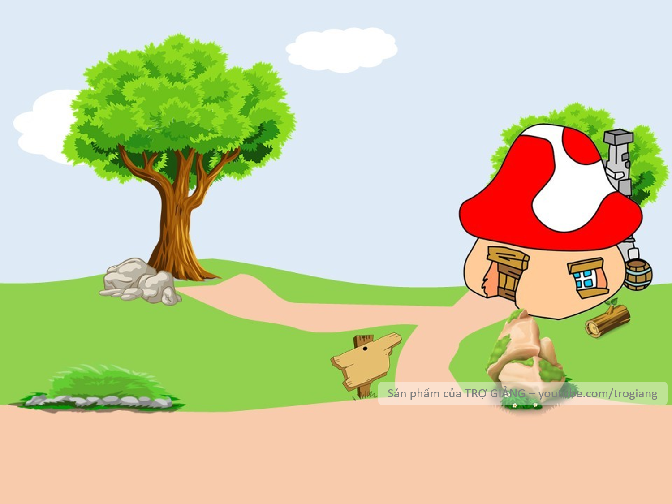
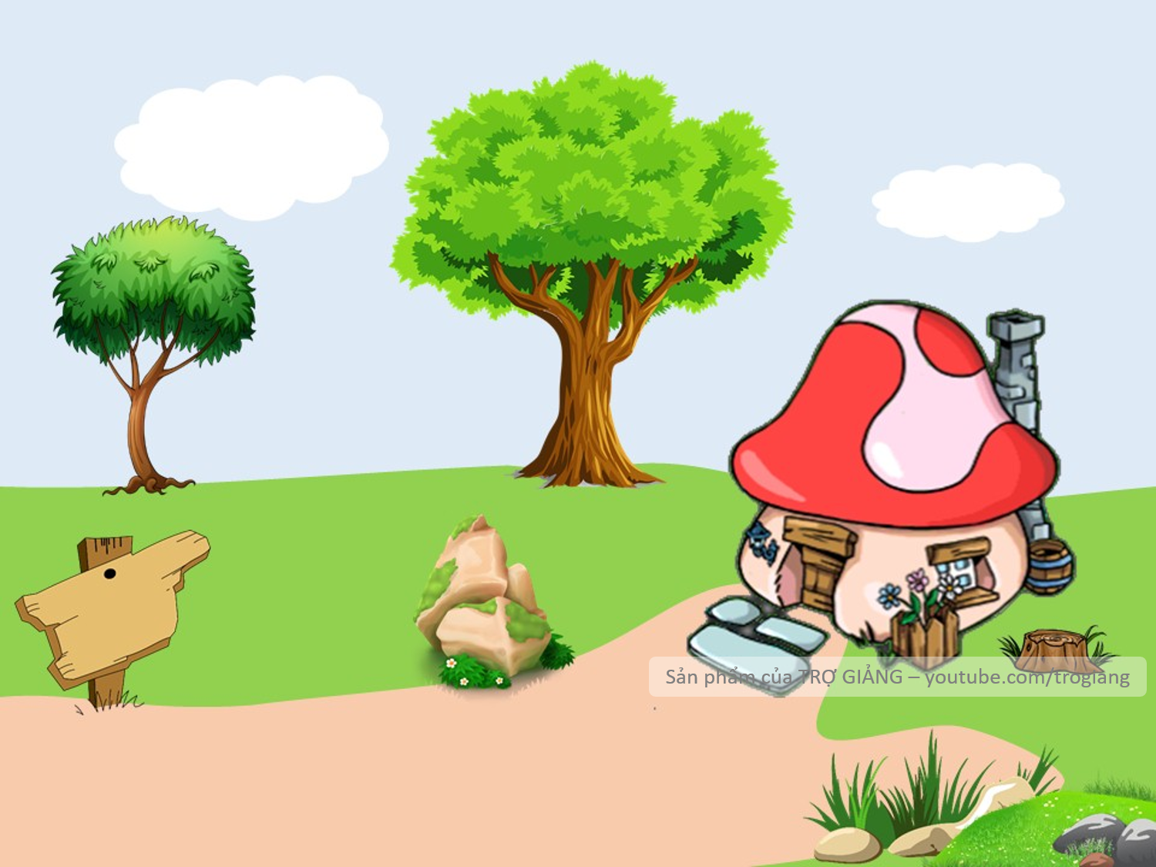



Vệ sinh an toàn thực phẩm được hiểu là?
Các biện pháp cần thiết để đảm bảo thực phẩm không gây hại cho sức khỏe, tính mạng của con người.
CHÀO MỪNG TÍ XÌ TRUM VỀ NHÀ
Các biện pháp cần thiết để đảm bảo thực phẩm không gây hại cho sức khỏe, tính mạng của con người.
Không trả lời được thì mình giúp cho để qua vòng nhé!

Slide 47
D. HOẠT ĐỘNG VẬN DỤNG
Mỗi học sinh thực hiện cá nhân tại nhà các nhiệm vụ sau:
1. Thực hiện các biện pháp bảo quản, chế biến thực phẩm an toàn tại gia đình.
2. Thực hiện xây dựng khẩu phần ăn cho gia đình và lưu lại hình ảnh thực hiện tại gia đình.
Biên tập hình ảnh, làm báo cáo bằng powerpoint hoặc canva,… nộp vào tiết học sau.

Slide 48

THANK YOU AND SEE YOU AGAIN

